Slide 1

操作系统课程设计
1851632 石稼晟
1751022 李翠琪
1853115 李家瑞
1650350 乔宇

Slide 2

目 录
1
项目概述
CONTENTS
2
功能介绍
3
实现过程
4
项目演示

Slide 3
项目概述
PART
1

Slide 4

项目概述
主 要 成 果
在该项目中，我们基于《Orange'S:一个操作系统的实现》提供源码，通过重新修改或替换多个模块来实现自己的操作系统。
本系统主要完成了：
<1> B级项目难度：文件系统，进程系统的重新实现，且新增代码量达到文件代码部分的一半以上。
<2>C级项目难度，实验内容内存管理模拟。
<3>D级项目难度，多个用户级应用程序，包括，计算器，扫雷小游戏，五子棋小游戏，牧场小游戏。

Slide 5
功能介绍
PART
2

Slide 6
功能介绍
进程管理
内存管理
模拟开机动画
模拟
扫雷
五子棋
文件管理
小游戏
计算器
牧场

Slide 7
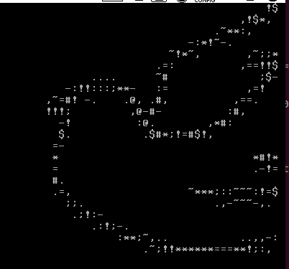
功能介绍
1
模拟开机动画
使用逐帧printf的方式实现，通过设置较小的延迟时间形成的动画效果。
代码放置kernal/main.c中，方便以后进行创新修改。

Slide 8
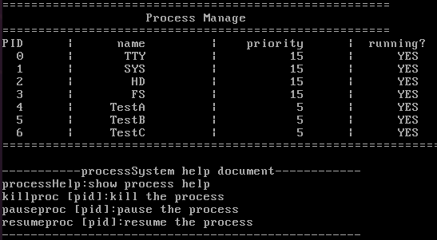
功能介绍
2
进程管理
点击标题

Slide 9
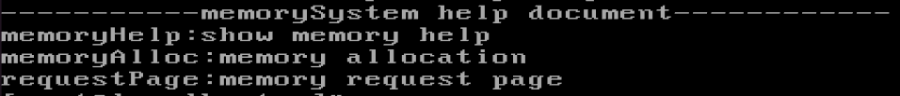
功能介绍
2
内存管理
点击标题

Slide 10
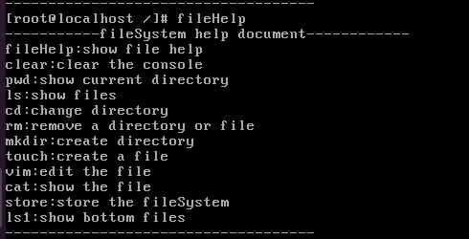
功能介绍
2
文件管理
点击标题

Slide 11
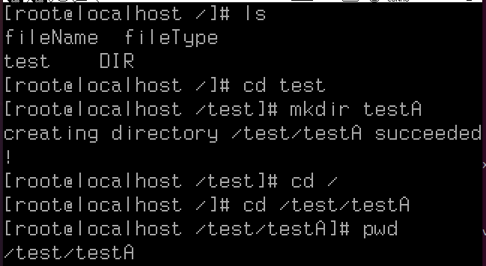
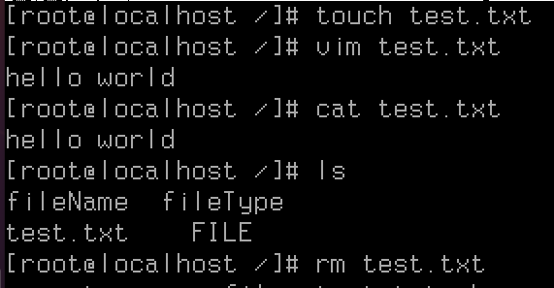
功能介绍
2
文件管理
文件夹操作
点击标题
文件操作

Slide 12
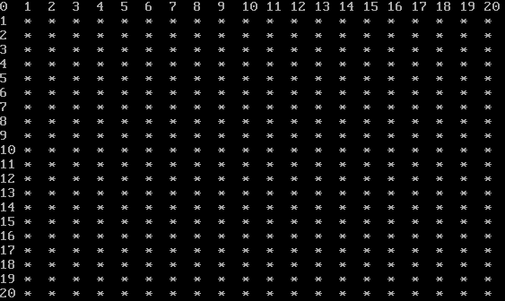
功能介绍
2
扫雷
点击标题

Slide 13
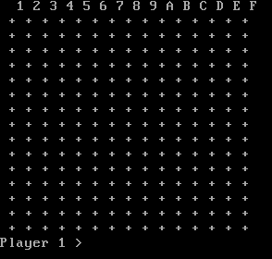
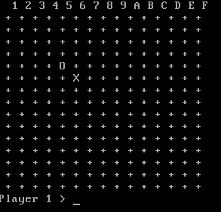
功能介绍
2
五子棋
点击标题

Slide 14
实现过程
PART
3

Slide 15
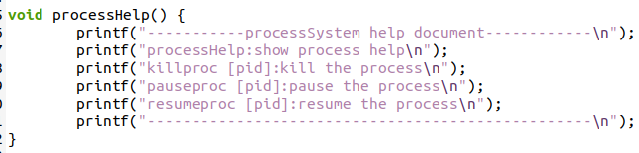
实现过程
2
进程管理
进程管理器展现出不同的进程（包括系统进程和用户进程）的编号，名字，优先级，运行状态。其中，运行状态为通过run_state表示，其中，每个进程当被创建的时候，run_state默认值为1，如果调用pauseproc函数则会将run_state变为0.在进程控制器中，如果run_state为0，则表示为没有running，如果run_state为1，则表示为running。其中标号ID通过数字表示，从0开始，名字为字符串，优先级通过数字表示，系统进程的优先级更高，用户进程默认比系统进程低。进程若能展现，则表示p_flags为1，如果为0则表示运行完成。
点击标题

Slide 16
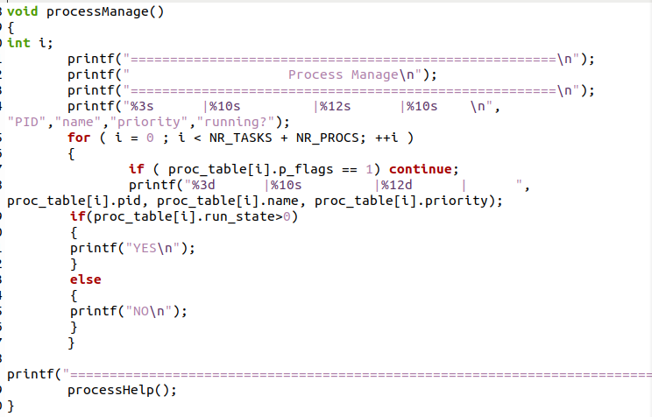
实现过程
2
进程管理
点击标题

Slide 17
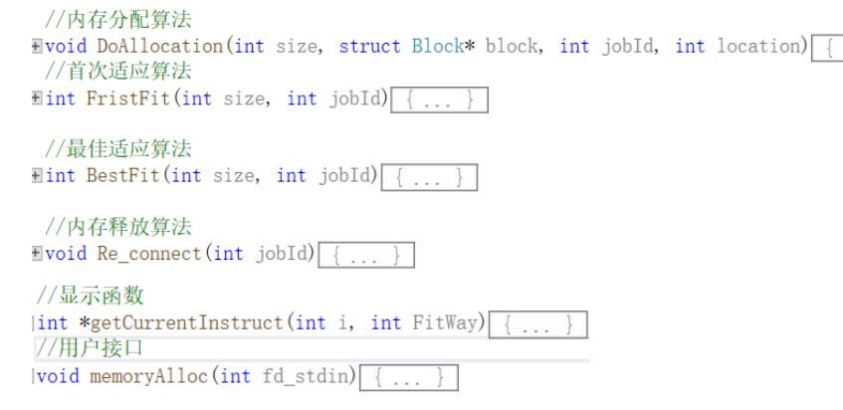
实现过程
2
内存管理——模拟动态分区分配

Slide 18
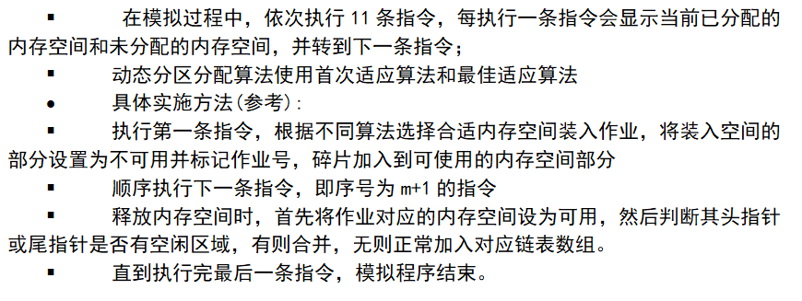
实现过程
2
内存管理——模拟动态分区分配

Slide 19
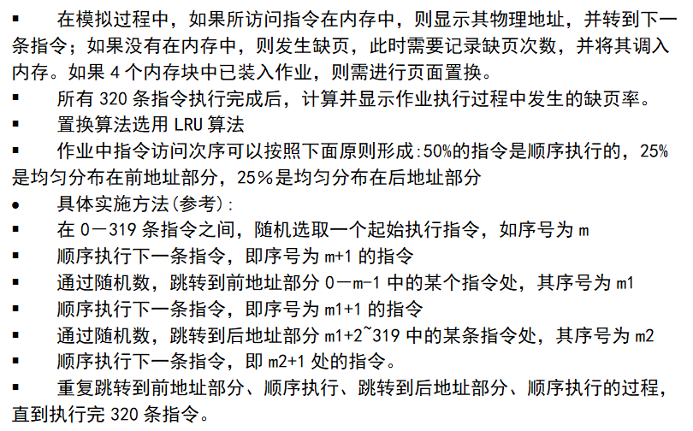
实现过程
2
内存管理——请求调页模拟

Slide 20
功能介绍
2
文件管理
使用文件控制块(FCB)对文件系统进行管理,总共分为目录和文件两种类型。
对文件夹可进行操作有：显示当前目录，列出当前目录下所有文件，进入目录(相对路径,绝对路径)，创建目录，删除目录。
对文件则可进行增删改查操作。
实现持久化功能。在退出操作系统时，用户可以调用store指令将当前文件系统的目录树序列化存储于硬盘中。下次再进入操作系统就会自动读取之前存储的目录树信息。
点击标题

Slide 21
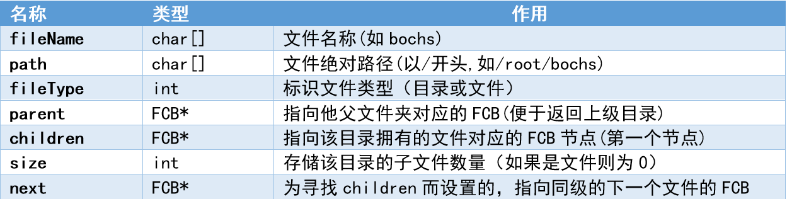
实现过程
2
文件管理
文件控制块FCB
点击标题

Slide 22
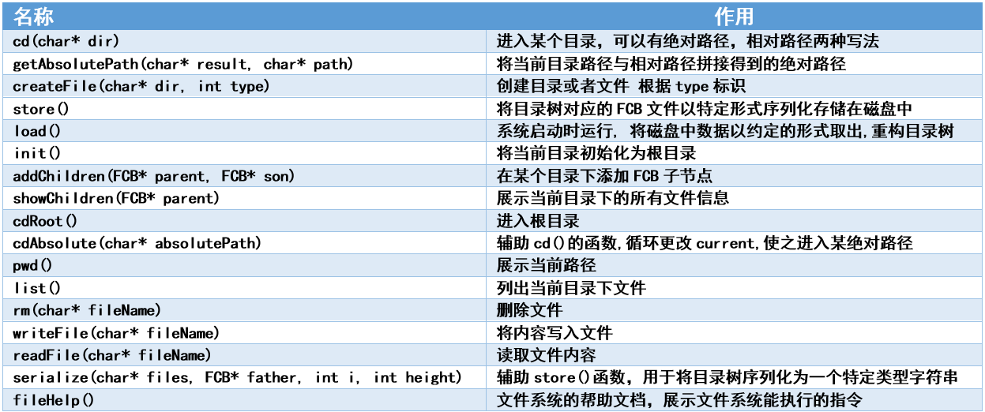
实现过程
2
文件管理
点击标题

Slide 23
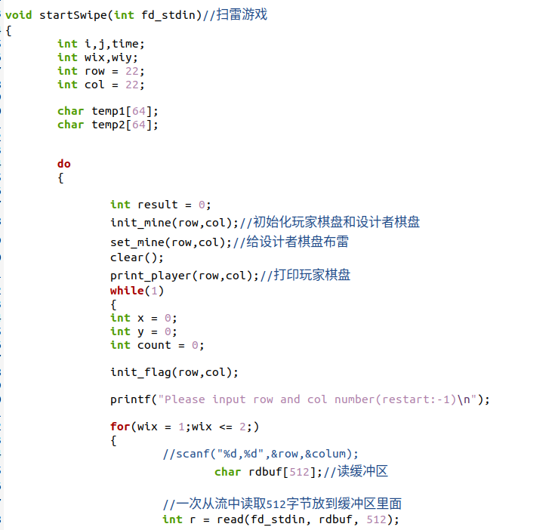
实现过程
2
扫雷
点击标题

Slide 24
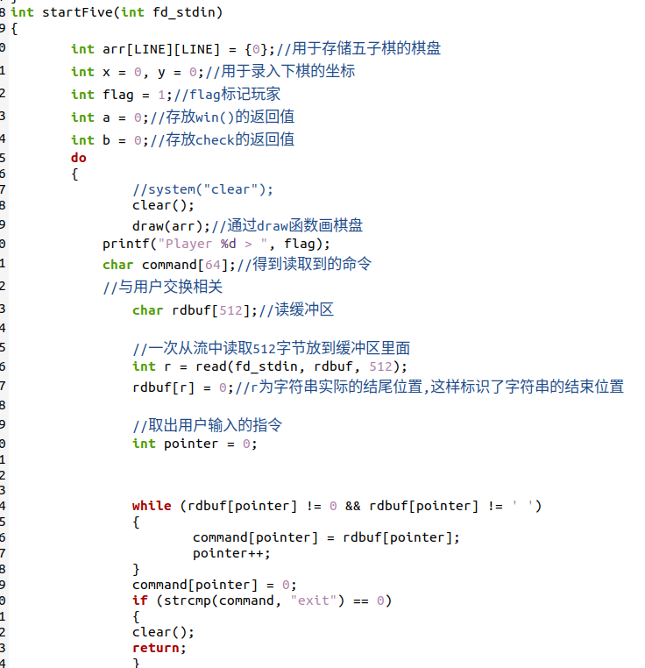
实现过程
2
五子棋
点击标题

Slide 25
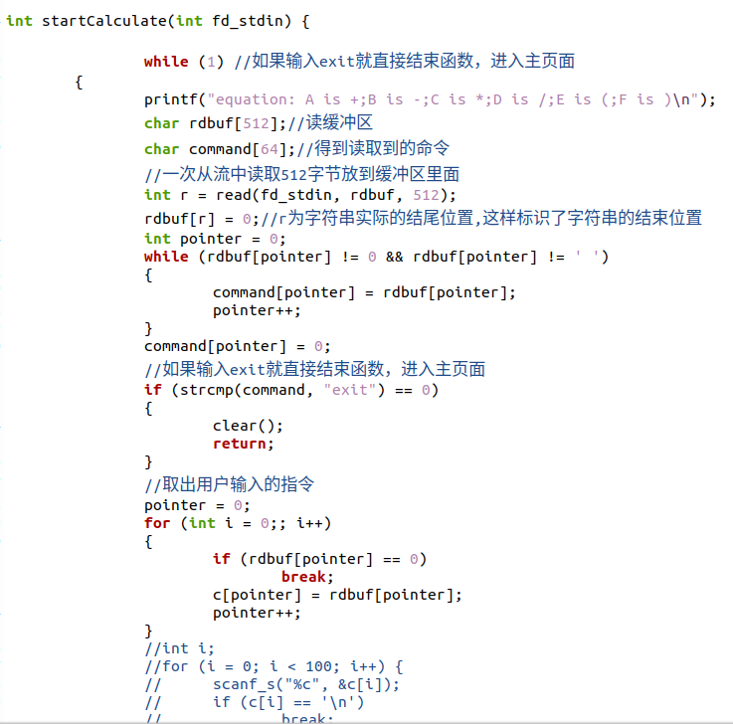
实现过程
2
计算器
主要思想为，首先将输入的算式以字符串形式存储，然后通过识别，识别出所有的数字以及符号，当识别数字的时候，从第一位数字识别起，分别识别下一位，如果下一位为符号，则数字识别完毕，否则将之前的数字计算乘10再加上下一位，依次反复，直到出现符号位，符号共有6个符号，分别为加减乘除、左括号、右括号。左右括号匹配。如果识别出的是数字则压入数字栈，如果是符号则压入符号栈，前提是所有的输入必须符合标准，否则系统报错。不同符号的优先级不同，所以会优先处理乘号和除号，再处理加号和减号，如果有括号则优先处理括号里的数。不断生成的数也会压入数字栈。
点击标题

Slide 26
演示
PART
4

Slide 27
2020.8
感谢聆听

